Slide 1
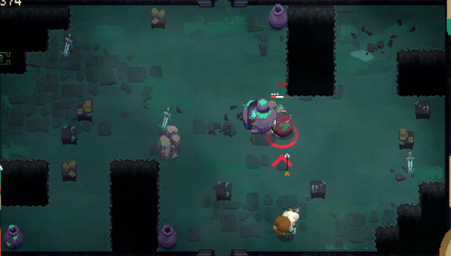
길찾기 알고리즘은 개수가 정말정말 정말많아요.
그중에서 유명한 녀석들은 JPS AStar

Slide 2
길찾기 알고리즘은 개수가 정말정말 정말많아요.
그중에서 유명한 녀석들은 JPS AStar

Slide 3
Astart에 대해서 알아보자.
Astart는 주변의 모든 타일을 찾아내고 이동할 가능성이 있는 타일중에서 목적지와 가장 가까운 타일을 우선적으로 해서 도착할때까지 탐색한다

Slide 4
Astart에 대해서 알아보자.
Astart는 주변의 모든 타일을 찾아내고 이동할 가능성이 있는 타일중에서 목적지와 가장 가까운 타일을 우선적으로 해서 도착할때까지 탐색한다

Slide 5
Astart에 대해서 알아보자.
Astart는 주변의 모든 타일을 찾아내고 이동할 가능성이 있는 타일중에서 목적지와 가장 가까운 타일을 우선적으로 해서 도착할때까지 탐색한다

Slide 6
Astart에 대해서 알아보자.
Astart는 주변의 모든 타일을 찾아내고 이동할 가능성이 있는 타일중에서 목적지와 가장 가까운 타일을 우선적으로 해서 도착할때까지 탐색한다

Slide 7
00 | 01
500, 600

Slide 8
Astart에 대해서 알아보자.
Astart는 주변의 모든 타일을 찾아내고 이동할 가능성이 있는 타일중에서 목적지와 가장 가까운 타일을 우선적으로 해서 도착할때까지 탐색한다

